Slide 1

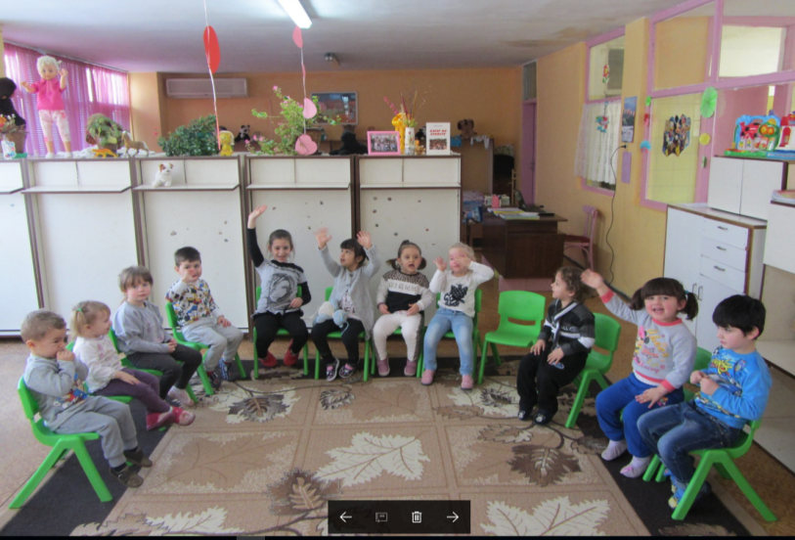
Дeтска градина „Еделвайс“- филиал с. Жиленци

Slide 2
Иформация за група „Патиланци“
В група „Патиланци“ ежедневно се осигурявят грижи за възпитание, социализиране,обучение и отглеждане на 14 деца.
Децата в първа възрастова група са 5, във втора - 5 и в трета възрастова грипа са 4.
Престоя в ДГ е целодневен, което осигурява условия и време за игра, почивка, дейности по избор на детето и обучение.

Slide 3
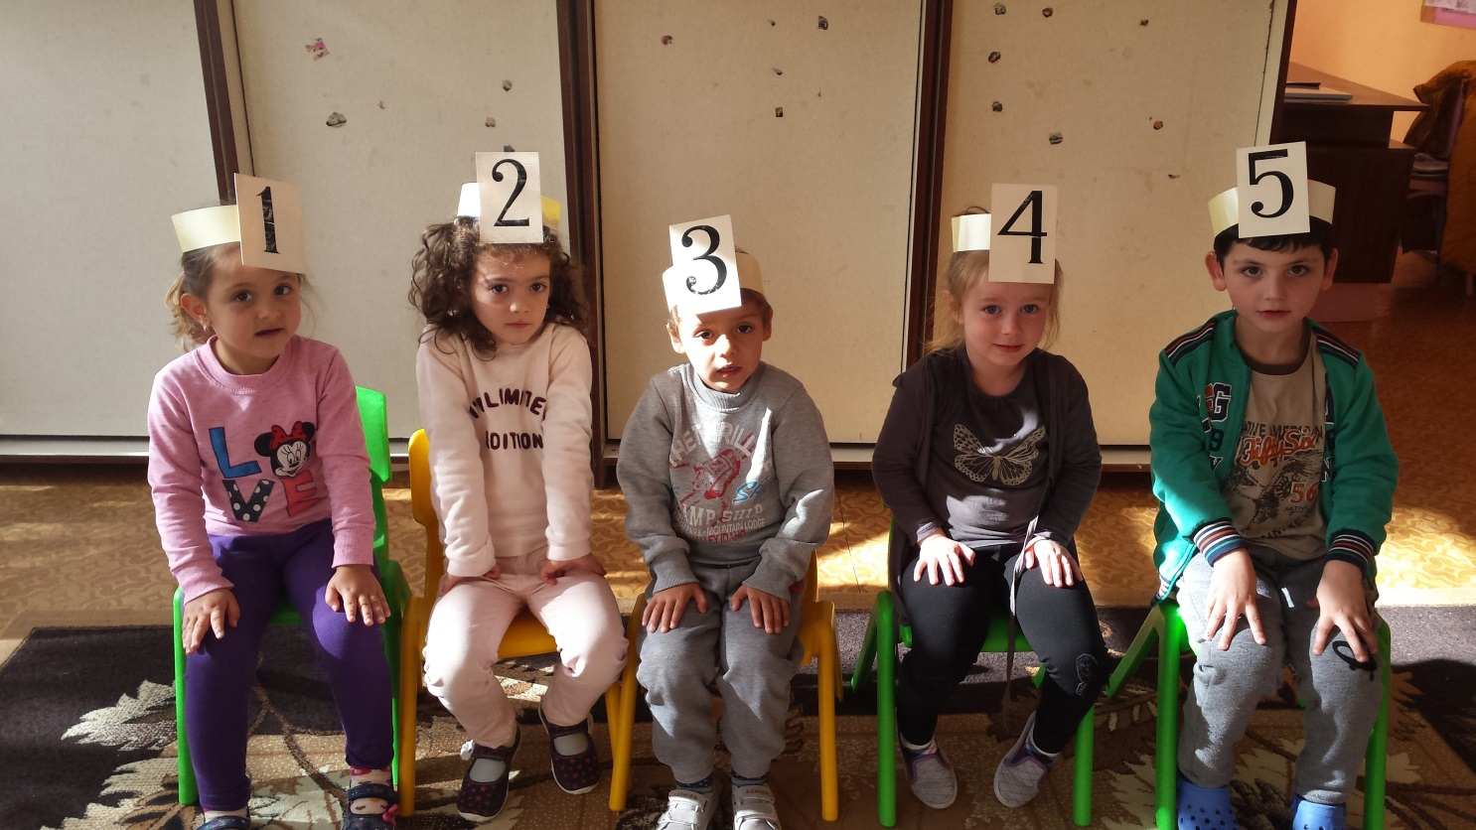
Децата от група „Патиланци“ проявяват голям интерес в заниманията.

Slide 4
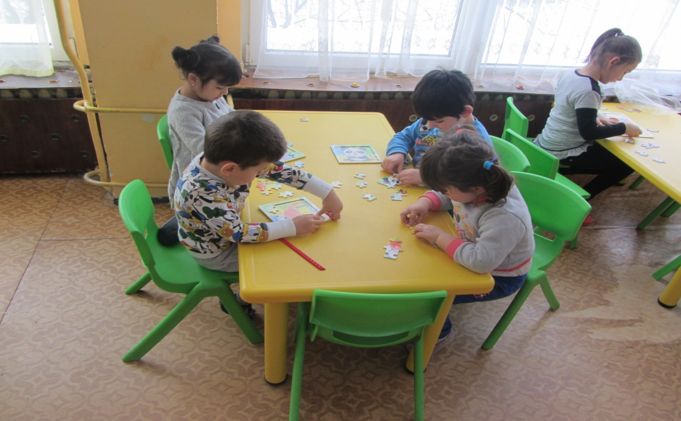
Девиз на група“Патиланци“
Приятели добри в чудните игри

Slide 5
Правила на група
“Патиланци“
Внимателни и добри в чудните игри:
Когато някой е в беда тичаме на помощ веднага:
Думи чудни знаем: БЛАТОДАРЯ, МОЛЯ, ИЗВИНЯВАЙ!!!!
Растем ние здрави и щастливи в този дом чудесен, ще станем умни работливи в училище ще влезнем с песен.

Slide 6
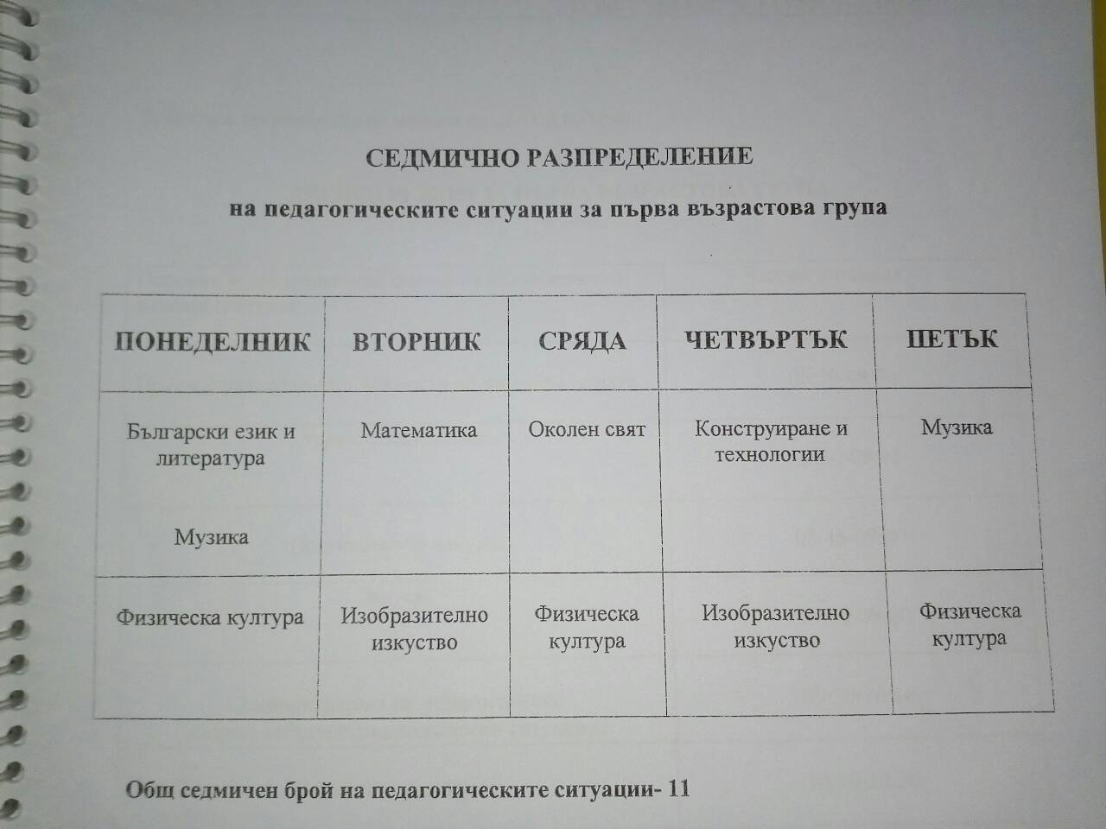
Седмично разпределение на педагогическите ситуации на първа възрастова група

Slide 7
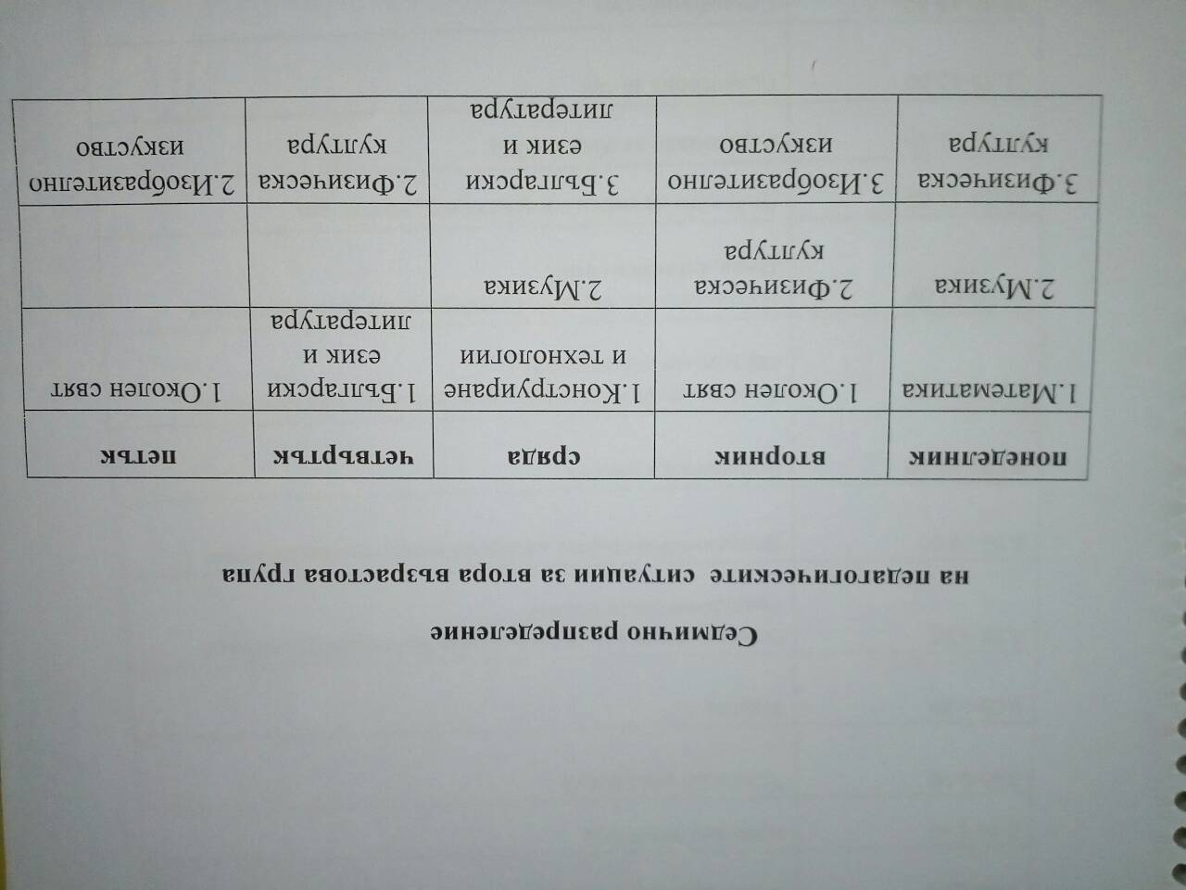
Седмично разпределение на педагогическите ситуации на втора възрастова група

Slide 8
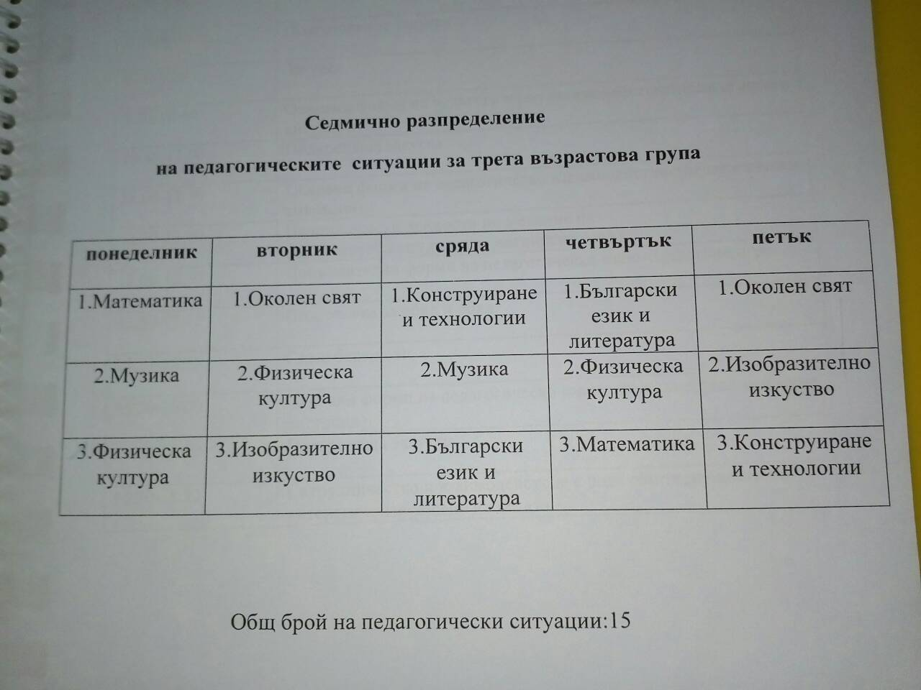
Седмично разпределение на педагогическите ситуации на трета възрастова група

Slide 9
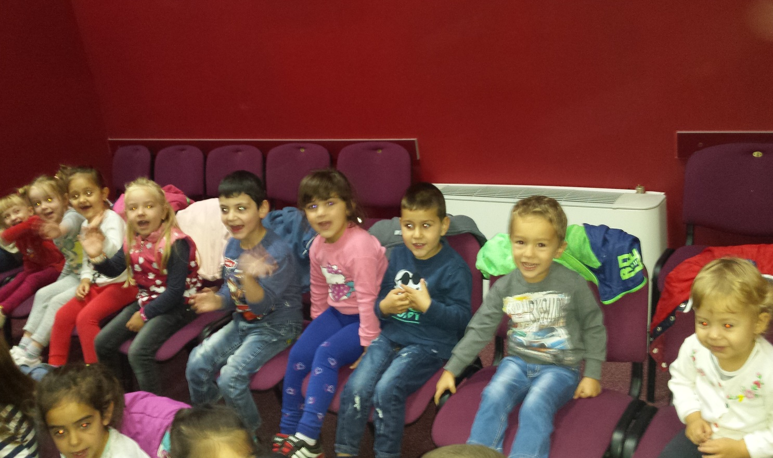
През месец октомври децата от група „Патиланци“ направиха посещение в драматичен театър град Кюстендил.Те присъстваха на детска постановка "Златка, златното момиче".

Slide 10
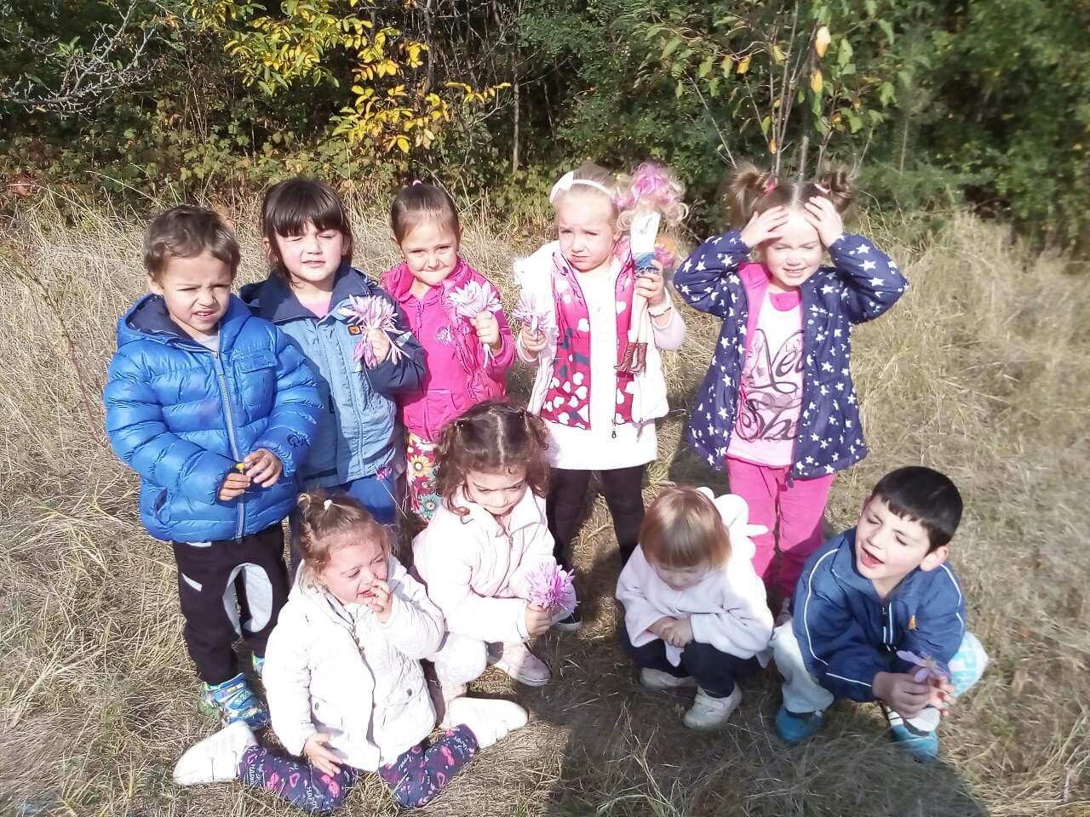
Разходка сред природата на група „Патиланци“

Slide 11
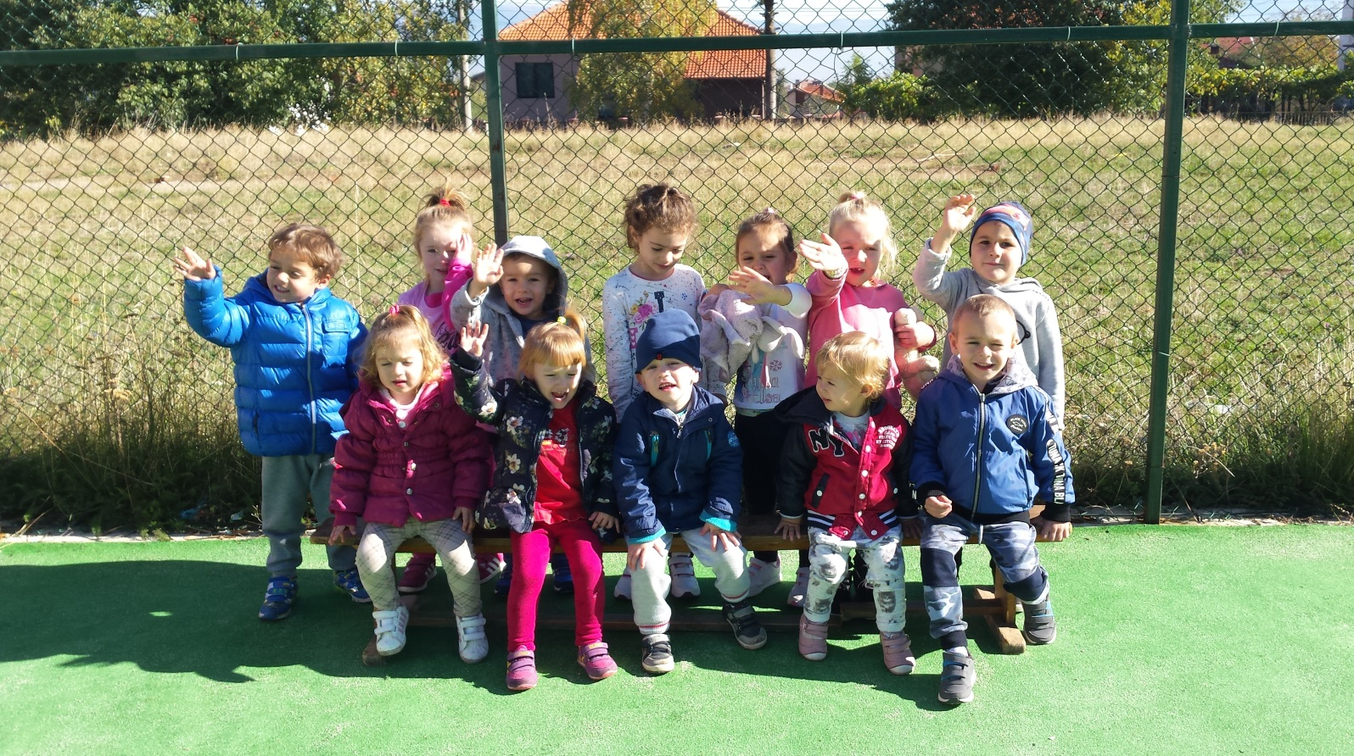
Денят на децата в група“ Патиланци“ се организира от: г-жаДесислава Димитрова и г-жа Таня Иванова и пом. възпитател Маргарита Костадинова

